Slide 1
Bau eines Ferngesteuerten Roboters
Ein Projekt von Dominic Inger, Dominik Cremer und Nicolas Bloß

Slide 2
Inhalt
Worum geht es?
Planung
Kernelemente und Erweiterungen
Aufgabenteilung
Zeitmanagement
Zusammenfassung

Slide 3
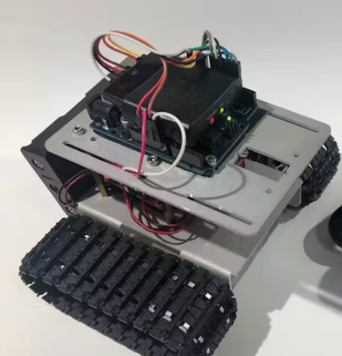
Worum geht es?
Roboter mit kettenantrieb
Fernsteuerung über einen Kabellosen Controller
Wahrnehmung der Umgebung anhand von Sensoren

Slide 4
Planung
Bau eines Grundkonstruktes
Motor zusammensetzen/ansteuern
Sensoren ansteuern/Daten auslesen
Zusammensetzung der Elektronischen Schaltung
Programmierung auf Basis eines Arduino erstellen

Slide 5
Kernelemente und Erweiterungen
Dieser Roboter kann sich über verschiedenes Terrain bewegen und auf Hindernisse reagieren. Sensordaten können ausgelesen und gesammelt werden. Bei Verwendung besserer visueller Sensoren könnten sogar Informationen über einen Bildschirm ausgegeben werden. Mit höherer Motorleistung könnte der Roboter dann auch benutzt werden, Materialien durch enge Stellen zu transportieren oder enge Räume auszukundschaften.

Slide 6
Aufgabenteilung
Dominic Inger | Dominik Cremer | Nicolas Bloß
Programmierung der Fernsteuerung | Elektronische Schaltung der Motoren und Sensoren | Bau und Zusammensetzen des Grundkonstrukts
Technische Einbindung von Sensoren | Programmierung der Motorischen Teile | Einbindung einer Datenbank für Sensordaten

Slide 7
Zeitmanagement
13.09.
Aussuchen eines Projektes
Erstellung einer Übersicht der einzelnen Projektschritte
20.09.
Erstellung einer Präsentation zum Grundlegenden Aufbau des Projektes
27.09.
Beginn des Aufbaus der Schaltung
Beginn der Gestaltung von 3D-gedruckten Teilen

Slide 8

Zusammenfassung

